Slide 1
Notes:
মো: রোকন উদ্দীন, হাফছা মজুমদার মহিলা ডিগ্রী কলেজ,জকিগন্জ,সিলেট। মোবাইল: ০১৭৫১২৩২১৯৮

Slide 2
Notes:
মো: রোকন উদ্দীন, হাফছা মজুমদার মহিলা ডিগ্রী কলেজ,জকিগন্জ,সিলেট। মোবাইল: ০১৭৫১২৩২১৯৮

Slide 3
শিক্ষক পরিচিতি
মো: রোকন উদ্দীন
বি এ (অনার্স), এমএ
প্রভাষক
হাফছা মজুমদার মহিলা ডিগ্রী কলেজ
জকিগন্জ,সিলেট।
মোবাইল: ০১৭৫১২৩২১৯৮
ইমেইল:
rokunuddin1983@gmail.com
শিক্ষক বাতায়ন:
mdrokun985@gmail.com
FB: Rokun bin hamid
Notes:
মো: রোকন উদ্দীন, হাফছা মজুমদার মহিলা ডিগ্রী কলেজ,জকিগন্জ,সিলেট। মোবাইল: ০১৭৫১২৩২১৯৮

Slide 4
পাঠ পরিচিতি
অধ্যায়- দ্বিতীয়
পাঠশিরোনাম-সালতানাত যুগ
শিক্ষার্থীর সংখ্যা-১৫০
সময়- ৪৫ মিনিট
Notes:
মো: রোকন উদ্দীন, হাফছা মজুমদার মহিলা ডিগ্রী কলেজ,জকিগন্জ,সিলেট। মোবাইল: ০১৭৫১২৩২১৯৮

Slide 5
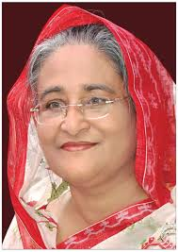
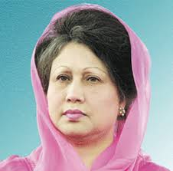
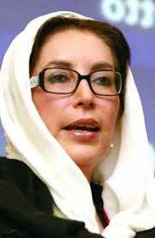
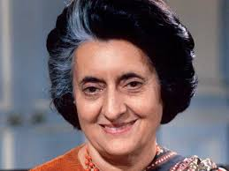
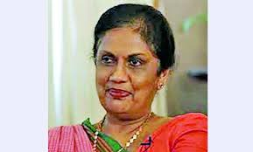
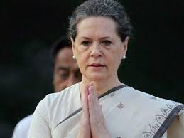
পূর্ব জ্ঞান যাচাই
Notes:
মো: রোকন উদ্দীন, হাফছা মজুমদার মহিলা ডিগ্রী কলেজ,জকিগন্জ,সিলেট। মোবাইল: ০১৭৫১২৩২১৯৮

Slide 6
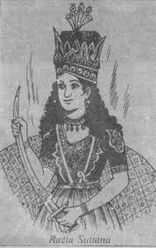
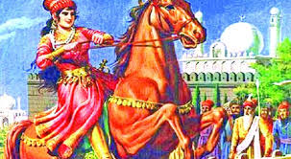
মহিলা সুলতান অশ্বারোহণে জনসম্মুখে বের হন
Notes:
মো: রোকন উদ্দীন, হাফছা মজুমদার মহিলা ডিগ্রী কলেজ,জকিগন্জ,সিলেট। মোবাইল: ০১৭৫১২৩২১৯৮

Slide 7
Notes:
মো: রোকন উদ্দীন, হাফছা মজুমদার মহিলা ডিগ্রী কলেজ,জকিগন্জ,সিলেট। মোবাইল: ০১৭৫১২৩২১৯৮

Slide 8
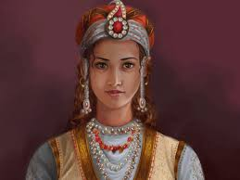
আজকের পাঠের বিষয়------
সুলতান রাজিয়ার শাসনকাল
Notes:
মো: রোকন উদ্দীন, হাফছা মজুমদার মহিলা ডিগ্রী কলেজ,জকিগন্জ,সিলেট। মোবাইল: ০১৭৫১২৩২১৯৮

Slide 9
শিখন ফল
এই পাঠ শেষে শিক্ষার্থীরা –
ক.সুলতান রাজিয়ার পরিচয় বলতে পারবে;
খ.সুলতান রাজিয়ার সময়কার প্রাথমিক সমস্যাগুলো বলতে পারবে;
গ.সুলতান রাজিয়ার ব্যর্থতার কারণগুলো ব্যাখ্যা করতে পারবে;
ঘ.সুলতান রাজিয়ার চরিত্র ও কৃতিত্ব বিশ্লেষণ করতে পারবে।
Notes:
মো: রোকন উদ্দীন, হাফছা মজুমদার মহিলা ডিগ্রী কলেজ,জকিগন্জ,সিলেট। মোবাইল: ০১৭৫১২৩২১৯৮

Slide 10
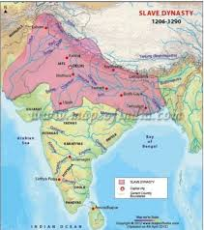
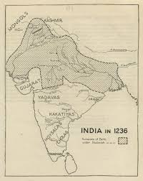
সুলতানা রাজিয়ার শাসনকালের মানচিত্র
Notes:
মো: রোকন উদ্দীন, হাফছা মজুমদার মহিলা ডিগ্রী কলেজ,জকিগন্জ,সিলেট। মোবাইল: ০১৭৫১২৩২১৯৮

Slide 11
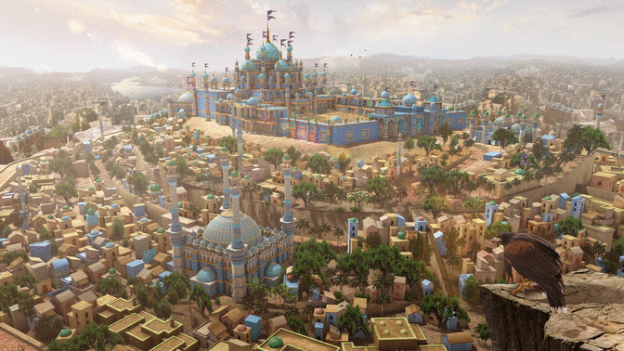
সুলতানা রাজিয়ার রাজ প্রসাদ
Notes:
মো: রোকন উদ্দীন, হাফছা মজুমদার মহিলা ডিগ্রী কলেজ,জকিগন্জ,সিলেট। মোবাইল: ০১৭৫১২৩২১৯৮

Slide 12
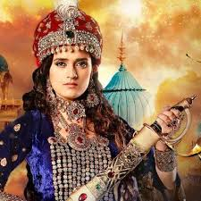
দিল্লি সিংহাসনে আরোহণকারী প্রথম ও একমাত্র মহিলা শাসক
সুলতানা রাজিয়া
Notes:
মো: রোকন উদ্দীন, হাফছা মজুমদার মহিলা ডিগ্রী কলেজ,জকিগন্জ,সিলেট। মোবাইল: ০১৭৫১২৩২১৯৮

Slide 13
সুলতান রাজিয়ার পরিচয়
পিতাঃ ইলতুৎমিশ
মৃত্যুঃ
১২৪০ খ্রিঃ
রাজত্বকালঃ
১২৩৬-১২৪০
(৩ বছর ৬মাস ৬দিন)
সিংহাসন লাভ ১২৩৬ খ্রিঃ
মাতাঃ
কুতুব বেগম
স্বামীর নামঃ
আলতুনিয়া
জন্মঃ
১২০৫ খ্রিঃ
Notes:
মো: রোকন উদ্দীন, হাফছা মজুমদার মহিলা ডিগ্রী কলেজ,জকিগন্জ,সিলেট। মোবাইল: ০১৭৫১২৩২১৯৮

Slide 14
সুলতানা রাজিয়ার সিংহাসনে আরোহণ
রুকনউদ্দিন ফিরোজ ছিলেন অকর্মণ্য ও ইন্দ্রিয়পরায়ণ। তার এবং রাজমাতা শাহ তুরকানের কুশাসনে অচিরেই রাজ্যের শাসনব্যবস্থা ভেঙে পড়ে এবং প্রবল গণঅসন্তোষ দেখা দেয়। রাজিয়া বিচক্ষণতার সাথে এ অসন্তোষকে স্বীয় স্বার্থে ব্যবহার করতে সক্ষম হন। তিনি ফিরোজ ও রাজমাতা শাহ তুরকানের কুশাসনের বিরুদ্ধে জনসাধারণকে ঐক্যবদ্ধ করেন। দিল্লির সমরকর্তা ও অভিজাতগণ তাঁকে সমর্থন দেন। ফিরোজ দিল্লির উপকন্ঠে বিদ্রোহী প্রদেশপাল ও অভিজাতদের সাথে ও যুদ্ধে পরাজিত হয়ে রাজধানীতে ফিরে যাওয়ার আগেই রাজিয়া সিংহাসনে বসেন ১২৩৬ খ্রিস্টাব্দে । রাজমাতাসহ ফিরোজকে কারারুদ্ধ করা হয়। এভাবে রাজিয়া ভারতের মুসলিম শাসনের ইতিহাসে প্রথম সুলতান হিসেবে দায়িত্ব গ্রহণ করেন।
Notes:
মো: রোকন উদ্দীন, হাফছা মজুমদার মহিলা ডিগ্রী কলেজ,জকিগন্জ,সিলেট। মোবাইল: ০১৭৫১২৩২১৯৮

Slide 15
সুলতান রাজিয়ার সময়কার প্রাথমিক সমস্যাবলিঃ-
সুলতান হিসেবে রাজিয়াকে নানা বাধা-বিপত্তি, ষড়যন্ত্র ও বিদ্রোহের সম্মুখীন হতে হয়। এমনকি প্রধানমন্ত্রী জুনাইদিও রাজিয়ার ক্ষমতা গ্রহণকে সহজভাবে গ্রহণ করতে পারেনি। অভিজাতদের অনেকেই তার বিরোধীতা করেন। কারামতিয়া ও মূলাহিদ মুসলিম সম্প্রদায়ও তার বিরুদ্ধ বিদ্রোহ করে।
Notes:
মো: রোকন উদ্দীন, হাফছা মজুমদার মহিলা ডিগ্রী কলেজ,জকিগন্জ,সিলেট। মোবাইল: ০১৭৫১২৩২১৯৮

Slide 16
সুলতান রাজিয়ার ব্যর্থতার কারণ:
সুলতান রাজিয়ার নানা গুণ ও যোগ্যতা থাকা সত্ত্বেও ব্যর্থতার কারণগুলো নিন্মরূপঃ-
ঈশ্বরী প্রসাদ মন্তব্য করেন, "নারী হওয়াই ছিল তার প্রধান অযোগ্যতা।
ভি ডি মহাজন বলেন, "যদি রাজিয়া একজন নারী না হতেন, তা হলে তিনি ভারতের অন্যতম সফলকাম শাসক হতেন।"
শক্তিশালী পুরুষ আমির-উমরাহগণ একজন নারী কর্তৃক শাসিত হতে অপমানবোধ করে তার উৎখাত সাধনে ষড়যন্ত্রে মেতে ওঠেন।
তাছাড়া রাজিয়ার পুরুষ বেশ পরিধান, পর্দা প্রথা অবজ্ঞা এবং প্রকাশ্যে অশ্বারোহণ ইত্যাদি গোঁড়া মুসলমান অভিজাতরা সুনজের দেখেনি।
হাবসি জালালউদ্দিন ইয়াকুতের প্রতি বিশেষ অনুগ্রহও তার পতনের কারণ বলে অনেকেই মনে করেন।
Notes:
মো: রোকন উদ্দীন, হাফছা মজুমদার মহিলা ডিগ্রী কলেজ,জকিগন্জ,সিলেট। মোবাইল: ০১৭৫১২৩২১৯৮

Slide 17
সুলতান রাজিয়ার চরিত্র ও কৃতিত্বঃ
সুলতান রাজিয়া ছিলেন দিল্লির সিংহাসনে আরোণকারী প্রথম ও একমাত্র মহিলা শাসক ।
তিনি ছিলেন একজন যোগ্য প্রসাশক ও সেনাপতি।
যুদ্ধক্ষেত্রে একজন সুদক্ষ যোদ্ধা, দক্ষ সৈন্য হিসেবে তার পরিচিতি ছিল।
তিনি ছিলেন নির্ভীক, বুদ্ধিমতী ও যুদ্ধবিদ্যায় পারদর্শী।
তিনি প্রচলিত মুদ্রায় নিজেকে উমদাদ-উল-নিসওয়ান (নারীদের মধ্যে বিশিষ্ট) বলে উল্লেখ করেন।
তিনি তার প্রশাসনের দৃঢ়তা ও ব্যক্তিগত শক্তি-সামর্থ্য প্রমাণের লক্ষ্যেই মহিলা পোশাক পরিত্যাগ করেন। অশ্বারোহণে জনসম্মুক্ষে বের হন এবং প্রকাশ্যে দরবার পরিচালনা করেন।
Notes:
মো: রোকন উদ্দীন, হাফছা মজুমদার মহিলা ডিগ্রী কলেজ,জকিগন্জ,সিলেট। মোবাইল: ০১৭৫১২৩২১৯৮

Slide 18
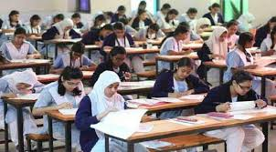
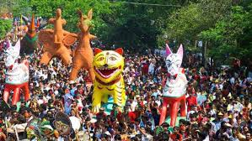
শিক্ষা ও শিল্প-সংস্কৃতির পৃষ্ঠপোষকঃ
সুলতান রাজিয়া সাহিত্যিক ও বিদ্বানের পৃষ্ঠপোষকতা করতেন।
তিনি স্বয়ং বিশুদ্ধ উচ্চারণ ও চমৎকার ভঙ্গিসহ পবিত্র কুরআন তেলওয়াত করে শ্রোতাদের বিমুগ্ধ করতে পারতেন।
তিনি ছিলেন বিদ্যোৎসাহিনী, শিক্ষা ও শিল্প-সংস্কৃতি অনুরাগী একজন শাসক। বিদ্বান ও উলামা সমাজ তার কাছ থেকে বিশেষ সমাদর লাভ করেছিলেন।
Notes:
মো: রোকন উদ্দীন, হাফছা মজুমদার মহিলা ডিগ্রী কলেজ,জকিগন্জ,সিলেট। মোবাইল: ০১৭৫১২৩২১৯৮

Slide 19
ন্যায়বিচারকঃ
তিনি ছিলেন একজন শ্রেষ্ঠ সুলতান, বুদ্ধিমতী, ন্যায়বতী, মহানুভবা, সুবিচারক, প্রজাগণের রক্ষাকুর্ত্রী।
Notes:
মো: রোকন উদ্দীন, হাফছা মজুমদার মহিলা ডিগ্রী কলেজ,জকিগন্জ,সিলেট। মোবাইল: ০১৭৫১২৩২১৯৮

Slide 20
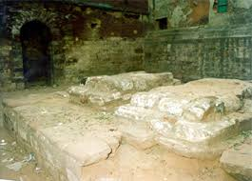
মৃত্যুঃ ১২৪০ খ্রিঃ
সুলতান রাজিয়ার সমাধি সৌধ (দিল্লি)
Notes:
মো: রোকন উদ্দীন, হাফছা মজুমদার মহিলা ডিগ্রী কলেজ,জকিগন্জ,সিলেট। মোবাইল: ০১৭৫১২৩২১৯৮

Slide 21
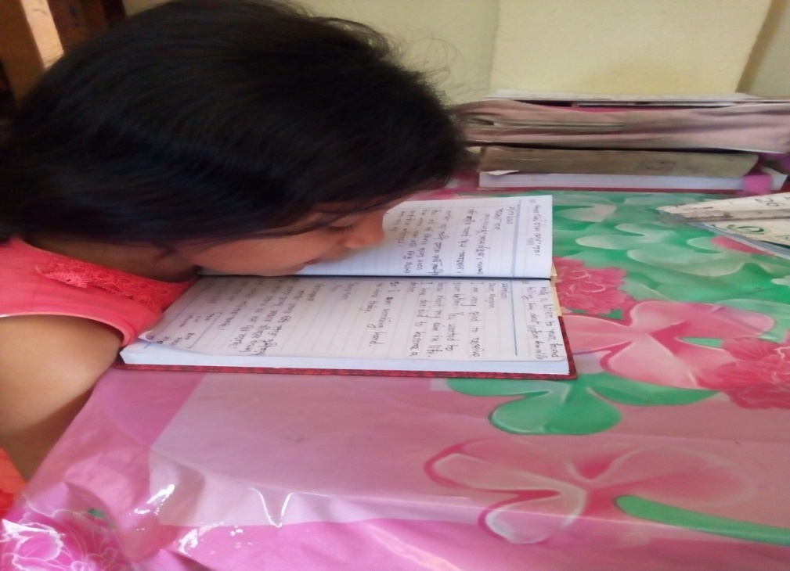
একক কাজ
১. সুলতানা রাজিয়া কে ছিলেন।
২. সুলতানা রাজিয়া সিংহাসন আরোহন সম্পর্কে লিখ।
Notes:
মো: রোকন উদ্দীন, হাফছা মজুমদার মহিলা ডিগ্রী কলেজ,জকিগন্জ,সিলেট। মোবাইল: ০১৭৫১২৩২১৯৮

Slide 22
দলগত কাজ
# দল রাসাঃ সুলতান রাজিয়ার ব্যর্থতার দু'টি কারণ লিখ।
# দল রাফাঃ সুলতান রাজিয়ার দু'টি কৃতিত্ব লিখ।
।
Notes:
মো: রোকন উদ্দীন, হাফছা মজুমদার মহিলা ডিগ্রী কলেজ,জকিগন্জ,সিলেট। মোবাইল: ০১৭৫১২৩২১৯৮

Slide 23
মুল্যায়ন
১. দিল্লি সালতানাতের প্রথম নারী শাসক কে ছিলেন?
২. সুলতান রাজিয়া কত খ্রিস্টাব্দে সিংহাসনে আরোহণ করেন?
৩. সুলতান রাজিয়া প্রচলিত মুদ্রায় নিজেকে কি বলে উল্লেখ করেন?
৪. সুলতান রাজিয়া কার কন্যা ছিলেন?
৫. সুলতান রাজিয়া কাকে বিয়ে করেন?
৬. সুলতান রাজিয়া কত খ্রিস্টাব্দে মৃত্যুবরণ করেন?
Notes:
মো: রোকন উদ্দীন, হাফছা মজুমদার মহিলা ডিগ্রী কলেজ,জকিগন্জ,সিলেট। মোবাইল: ০১৭৫১২৩২১৯৮

Slide 24
মুল্যায়নের উওরঃ
১. উত্তরঃ সুলতান রাজিয়া।
২. উত্তরঃ ১২৩৬ খ্রিস্টাব্দে।
৩. উত্তরঃ নারীদের মধ্যে বিশিষ্ট।
৪. উত্তরঃ সুলতান ইলতুৎমিশের।
৫.উত্তরঃ আলতুনিয়াকে।
৬.উত্তরঃ ১২৪০খ্রিস্টাব্দে।
Notes:
মো: রোকন উদ্দীন, হাফছা মজুমদার মহিলা ডিগ্রী কলেজ,জকিগন্জ,সিলেট। মোবাইল: ০১৭৫১২৩২১৯৮

Slide 25
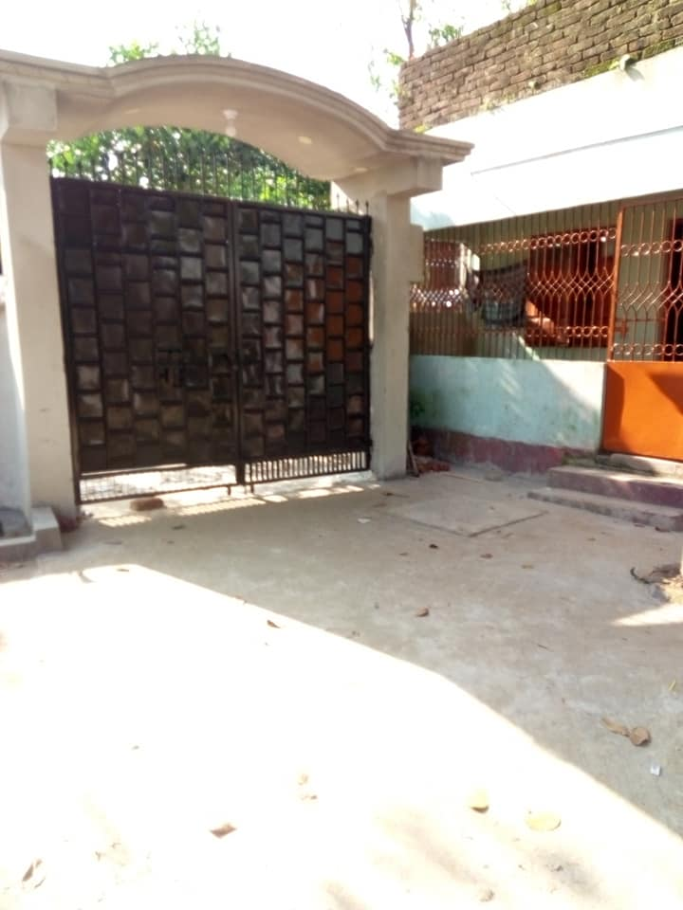
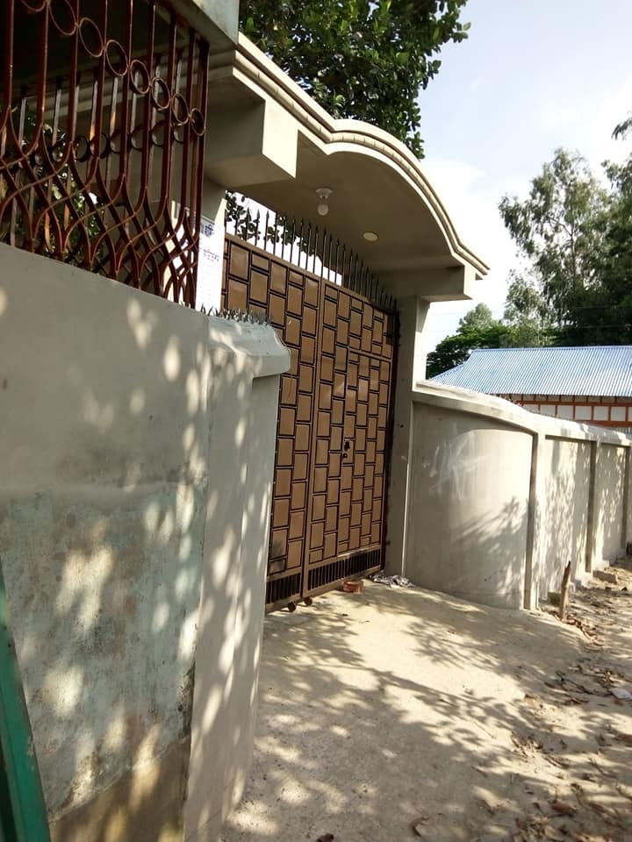
বাড়ীর কাজ
নারী হওয়াই ছিল সুলতান রাজিয়ার পতনের মূল কারণ- পক্ষে-বিপক্ষে যুক্তি লিখে নিয়ে আসবে?
Notes:
মো: রোকন উদ্দীন, হাফছা মজুমদার মহিলা ডিগ্রী কলেজ,জকিগন্জ,সিলেট। মোবাইল: ০১৭৫১২৩২১৯৮

Slide 26
আল্লাহ হাফেজ
Notes:
মো: রোকন উদ্দীন, হাফছা মজুমদার মহিলা ডিগ্রী কলেজ,জকিগন্জ,সিলেট। মোবাইল: ০১৭৫১২৩২১৯৮

